Slide 1


RWD簡介與JS實作
B10556056 林正福
B10656155 吳紹民

Slide 2

RWD 基本概念
目
錄
RWD 基本實作方法
導覽列 Navigation bar
RWD 實作題目

Slide 3

PART 01
RWD 基本概念

Slide 4

是因應手機上網趨勢而產生解決方案

Slide 5
是因應趨勢提供使用者更佳瀏覽的經驗
Mobile 手機
UX
使用者
經驗
Web
網站
R
W
D

Slide 6

RWD（Responsive Web Design）中文翻作「響應式網站設計」，是一種為了讓網頁在各種尺寸的裝置下，畫面都能呈現合適比例的設計原則。
Notes:
圖片來源 = tw.alpha.co

Slide 7
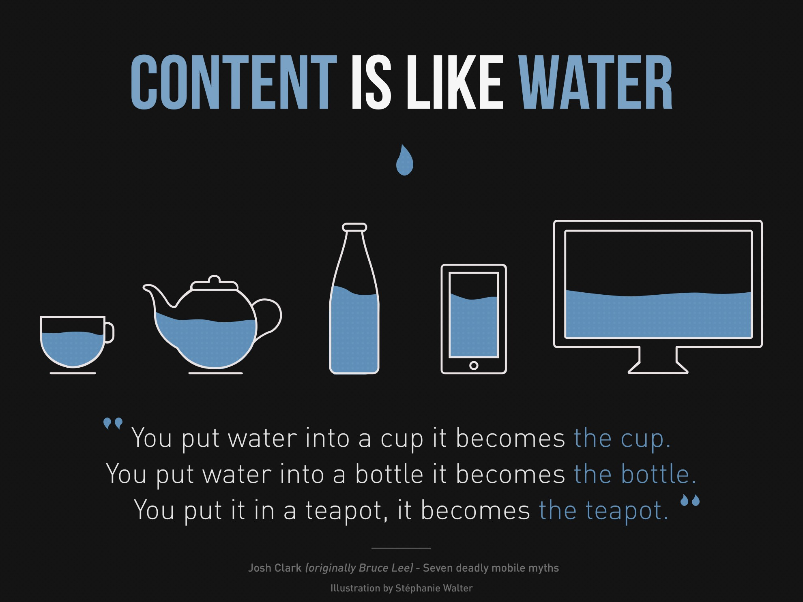
有一種更容易理解 RWD 概念的比喻是「內容就像水」。
當你在設計網站排版時，能根據 RWD 的設計原則實作，網站內容就會像水一般，在各種裝置中自然的流動成最適當的樣子。
Notes:
圖片來源 = https://medium.com/@oristatlender/responsive-website-retrospective-105ccc3b1bb8

Slide 8
上圖以 Medium 為例，當你試著調整視窗寬度時，會發現網頁內容隨著寬度變小而變換版面，我們就可以說這個網站符合 RWD 的設計原則。

Slide 9
為什麼要用 RWD?
RWD 這樣單純使用 CSS 媒體查詢控制版面的設計方式，不管什麼裝置都在同一個網站上開發，在維護及成本的考量上就具有相對大的優勢，且在分享、搜尋排名上也都比一般行動版網站來得好。

Slide 10
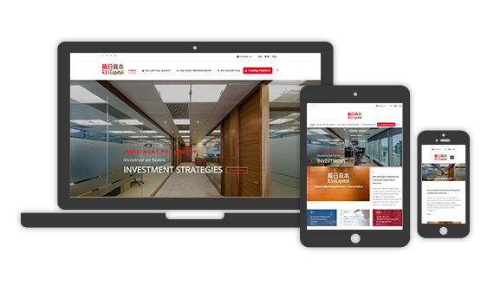
1 web + 1 Native App for mobile (+ 1 App for pad)
= $ 70.00,00
1 web = $ 20.00,00

Slide 11
PART 02
RWD
基本實作方法

Slide 12

1. 設定 viewport
3. 決定 RWD 設計模式
viewport（檢視區）指的就是瀏覽網頁時瀏覽器顯示畫面內容的區域。
在 RWD 中有五種比較常用的設計模式：局部流動 ( mostly fluid )、欄內容下排 (column drop)、版面配置位移 (layout shifter)、細微調整 (tiny tweaks) 和畫布外空間利用 (off canvas)。
2. 套用 CSS media query
4. 使用相對單位設定寬高、大小
為了要在不同螢幕寬度做不同的 CSS 樣式調整，就需要使用 CSS3 中提供的 media query 語法。
最後要注意在不同尺寸的 CSS media query 中，內容的寬高、大小，大多會使用「相對單位」來設定，像是 width: 50%、width: 100vh、height: 80vh、font-size: 2em 等，如此才能在該範圍的 viewport 中達到 RWD 的效果。

Slide 13
1
而在針對要實作 RWD 的網頁中，HTML 的 head 部分必須設定 viewport，舉例像是：
<meta name="viewport" content="width=device-width, initial-scale=1">
/*這個設定可指示瀏覽器如何控制網頁的大小和縮放。*/
2
media query 基本的寫法舉例如下。例如我們要針對「螢幕尺寸在 600px 以上時，對 <p> 設定字體大小為 20px 」：
@media (min-width: 600px) {
p {
font-size: 20px;
}
}

Slide 14
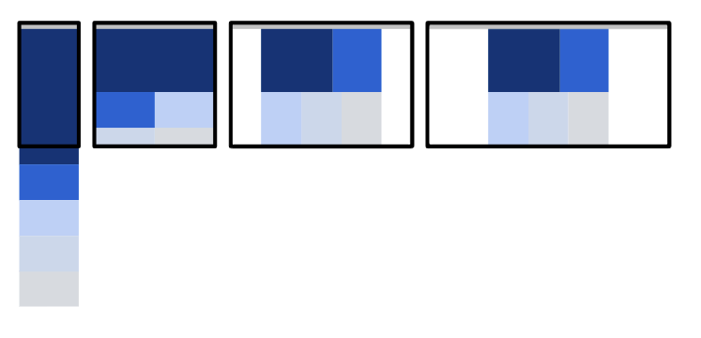
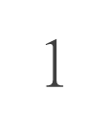
上面提到的 RWD 設計模式，以下針對 mostly fluid、column drop 這兩種最常見的設計模式做基本介紹：
局部流動（mostly fluid ）
mostly fluid 在小尺寸螢幕時，內容會以垂直堆疊的方式排列；隨著螢幕尺寸變大時，內容會流動成多欄的方式，直到達到某個尺寸後，將內容置中並停止流動。
Notes:
圖片來源 = https://developers.google.com/web/fundamentals/design-and-ux/responsive/patterns?hl=zh-tw

Slide 15

這裡提供 CodePen 範例 demo，其中 media query 的設定如下：
/* media query */
@media (min-width: 600px) {
.c2, .c3, .c4, .c5 {
width: 50%;
}
}
@media (min-width: 800px) {
.c1 {
width: 60%;
}
.c2 {
width: 40%;
}
.c3, .c4 {
width: 33%;
}
.c5 {
width: 34%;
}
}

Slide 16

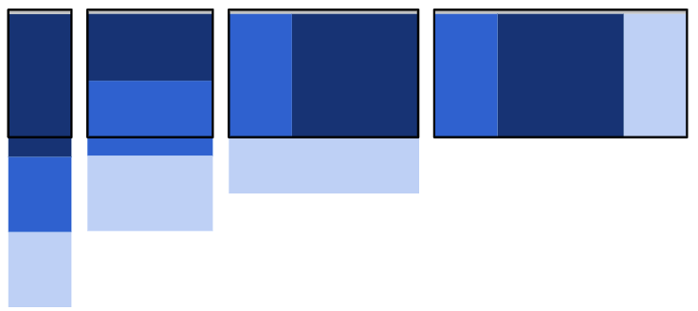
這裡提供 CodePen 範例 demo，其中 media query 的設定如下：
/* media query */
@media (min-width: 600px) {
.c1 {
width: 60%;
order: 2;
}
.c2 {
width: 40%;
order: 1;
}
.c3 {
width: 100%;
order: 3;
}
}
@media (min-width: 800px) {
.c2 {
width: 20%;
}
.c3 {
width: 20%;
}
}
欄內容下排（column drop）
column drop 在大尺寸時會以多欄版面配置，隨著視窗寬度變窄時，內容會垂直堆疊所有欄。
Notes:
圖片來源 = https://developers.google.com/web/fundamentals/design-and-ux/responsive/patterns?hl=zh-tw

Slide 17
PART 03
導覽列
Navigation bar

Slide 18
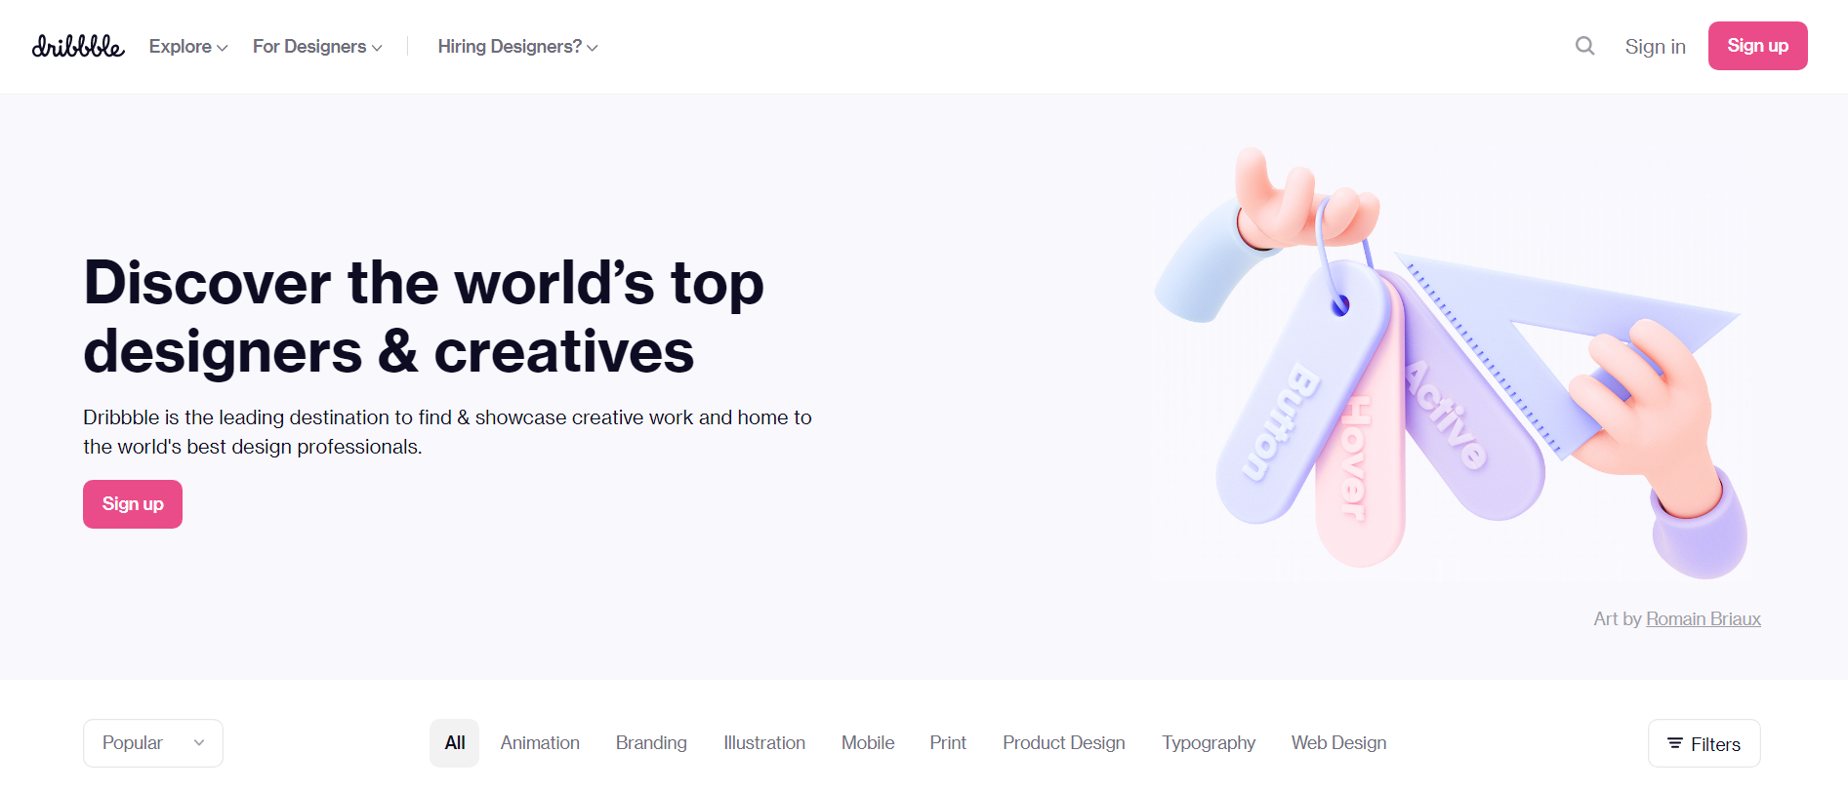
導覽列 Navigation bar

Slide 19
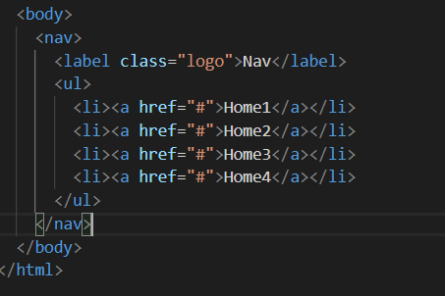
Label放置網頁的logo，通常透過點擊就可以回到首頁
<ul><li> : 可以點擊連接到其他頁面

Slide 20
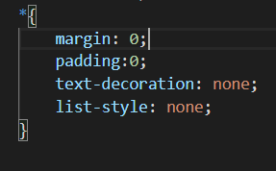
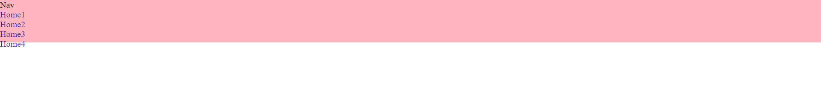
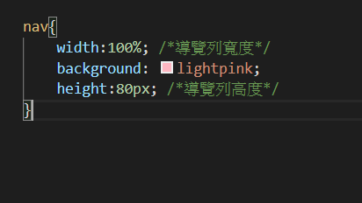
先將邊界設為0
text-decoration 和 list-style則是將文字的底線及項目符號去除
這邊則是設定導覽列的顏色及長寬

Slide 21
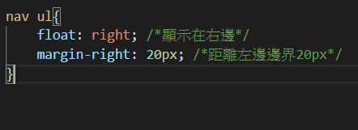
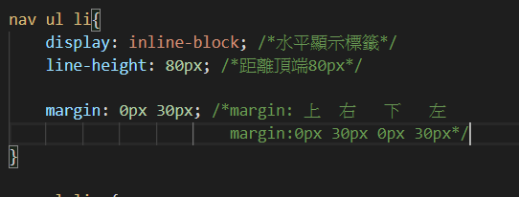
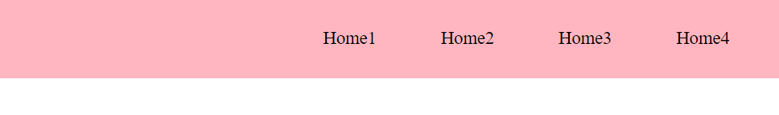
將標籤設定在左邊，且距離邊界20
80px
30px

Slide 22
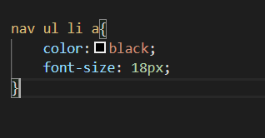
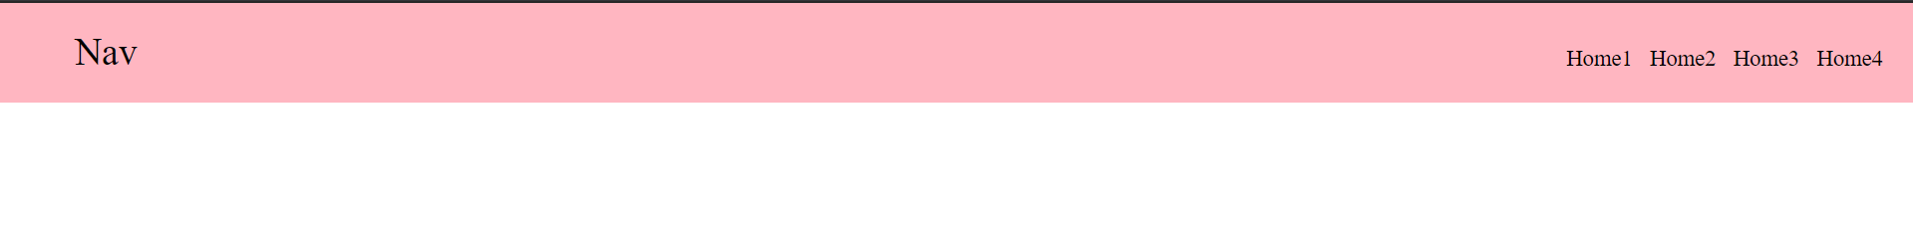
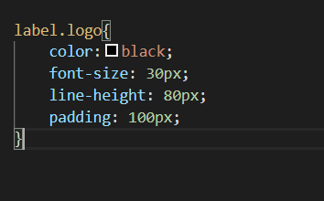
設定每一個連結的字型及顏色
padding是設定logo距離左邊邊界多少

Slide 23
PART 04
RWD
實作題目

Slide 24
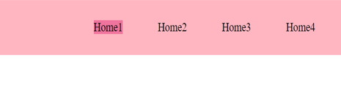
練習
利用hover的方式，當滑鼠移到每一個標籤<a>上方時，會顯示其他顏色，方便告訴使用者現在指到哪裡
Notes:
圖片來源 = https://developers.google.com/web/fundamentals/design-and-ux/responsive/patterns?hl=zh-tw

Slide 25
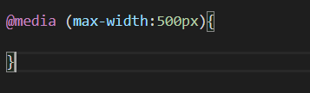
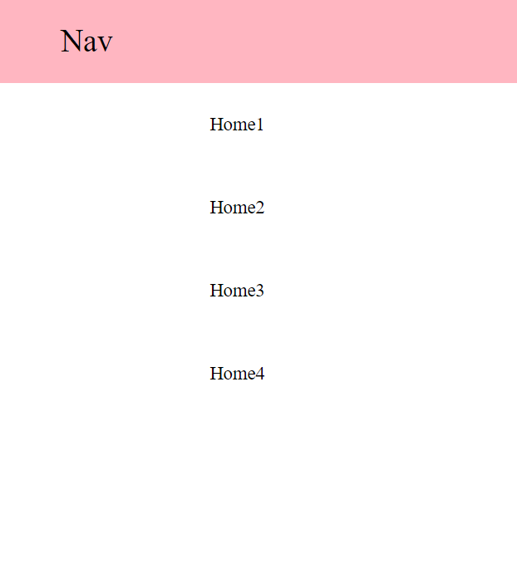
在CSS中，可以透過以下語法來設定當螢幕尺寸不同時，會有什麼效果
例如 : 當手機螢幕小於500時，標籤會垂直呈現並且置中

Slide 26
作業
請在上述語法內，透過CSS語法實作，當螢幕尺寸小於500會顯示手機板的導覽列
提示 : text-align 水平置中
display: block 多段文字會自動換行
width:100% 標籤會自動符合螢幕大小
要寫在哪一個標籤裡面，可以參考之前的內容，想想看

Slide 27
THANKS

